Slide 1
Soutenance Projet 4
Analysez les besoins de votre client pour son groupe de pizzerias
29/01/2019

Slide 2

Contexte
« OC Pizza » est un jeune groupe de pizzeria en plein essor et spécialisé dans les pizzas livrées ou à emporter.
Il compte déjà 5 points de vente et prévoit d’en ouvrir au moins 3 de plus d’ici la fin de l’année.
Un des responsables du groupe a pris contact avec vous afin de mettre en place un système informatique, déployé dans toutes ses pizzerias et qui lui permettrait notamment :
d’être plus efficace dans la gestion des commandes, de leur réception à leur livraison en passant par leur préparation ;
de suivre en temps réel les commandes passées et en préparation ;
de suivre en temps réel le stock d’ingrédients restants pour savoir quelles pizzas sont encore réalisables;
de proposer un site Internet pour que les clients puissent :
passer leurs commandes, en plus de la prise de commande par téléphone ou sur place,
payer en ligne leur commande s’ils le souhaitent – sinon, ils paieront directement à la livraison
modifier ou annuler leur commande tant que celle-ci n’a pas été préparée
de proposer un aide mémoire aux pizzaiolos indiquant la recette de chaque pizza

Slide 3
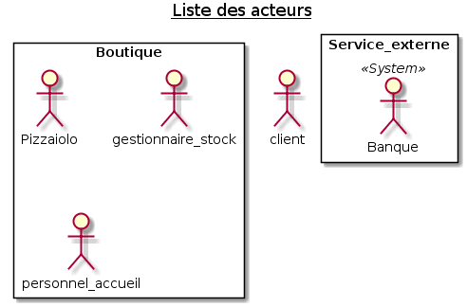
Les acteurs du système

Slide 4
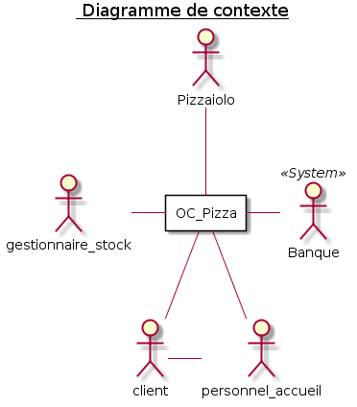
Le diagramme de contexte

Slide 5
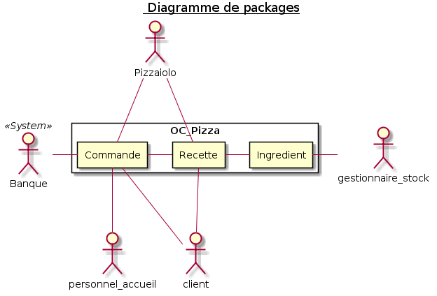
Le diagramme de packages

Slide 6
Analyse fonctionnelle
Chaque acteur est identifié par un profil dans le système qui permet lui permet certaines actions et l’accès à des informations.
Il y a 3 modules:
Les commandes
Les ingrédients
Les recettes

Slide 7
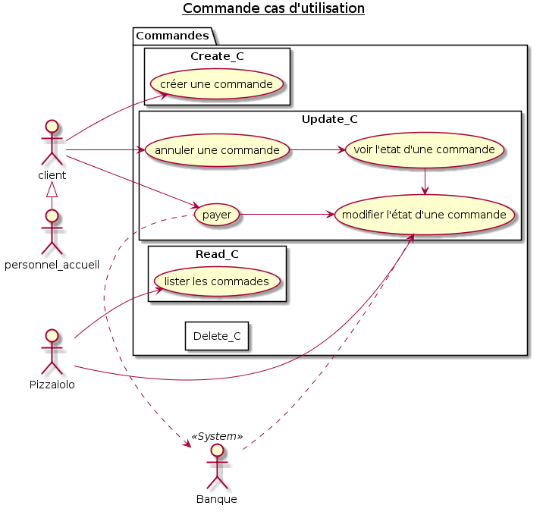


Les commandes

Slide 8

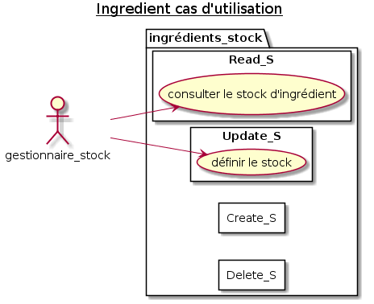


Les ingrédients

Slide 9
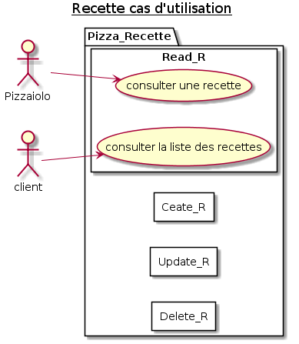

Les recettes

Slide 10
Diagramme d’activité?

Slide 11
Fiches descriptives?

Slide 12

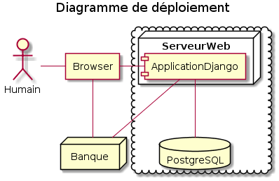


Solution Technique

